Slide 1
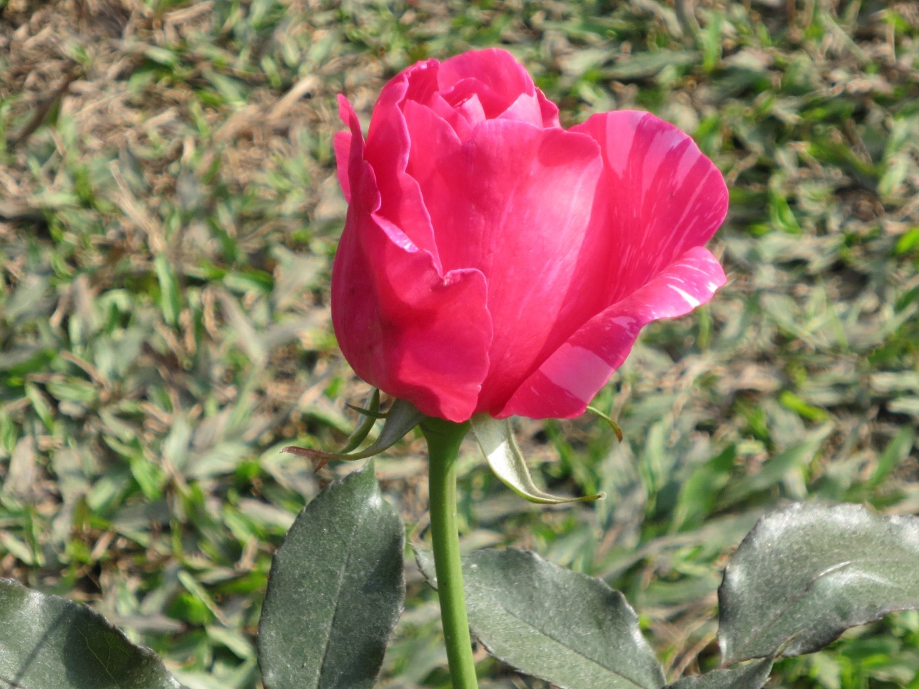
শুভ- সকাল

Slide 2
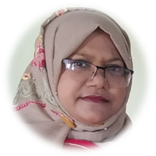
পরিচিতি
শ্রেনী: ৮ম
বিষয়: বাংলাদেশ ও বিশ্বপরিচয়
অধ্যায়: চতুর্থ
সময়: ৪৫ মিনিট
তারিখ:
নাসিমা সুলতানা রুনা
সহকারী শিক্ষক
দুড়াকুটি উচ্চ বিদ্যালয়
লালমনিরহাট সদর
লালমনিরহাট

Slide 3
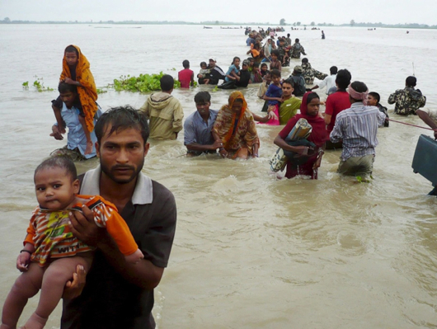
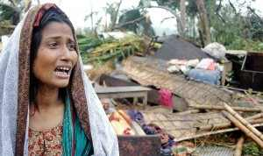
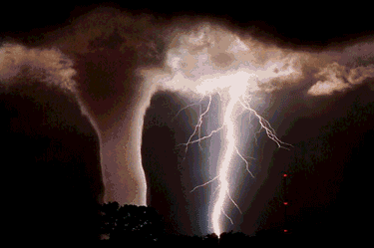
জলোচ্ছাস
গৃহ হারা মানুষ
সুনামি
টর্র্নেডো

Slide 4
প্রাকৃতিক দূর্যোগ

Slide 5
শিখন ফল
দূর্যোগ-এর প্রকারভেদ লিখতে পারবে ।
দূর্যোগ প্রতিরোধের উপায় ব্যাখ্যা করতে পারবে ।
মনুষ্যসৃষ্ট দূর্যোগ-এর নাম লিখতে পারবে ।

Slide 6
জলোচ্ছাস
গৃহ হারা মানুষ
সুনামি
টর্র্নেডো

Slide 7
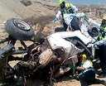
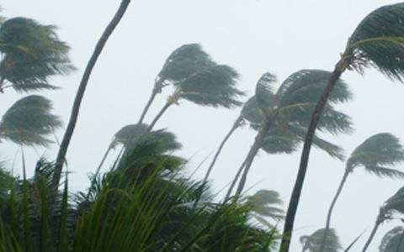
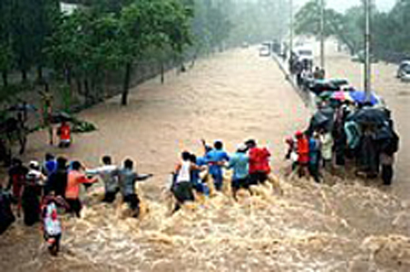
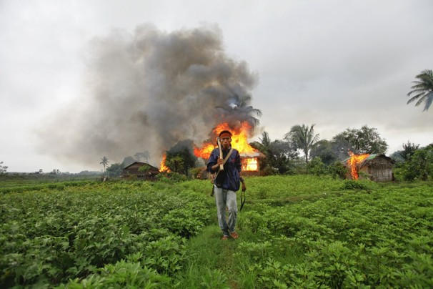
দূর্র্ঘটনা
ঝড়
জলাবদ্ধ মানুষ
অগ্নিকান্ড

Slide 8
একক কাজ
৫টি দূর্যোগ-এর নাম লিখ ।

Slide 9
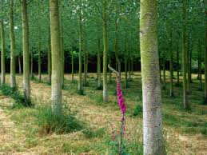
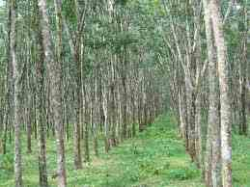
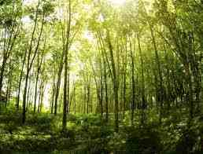
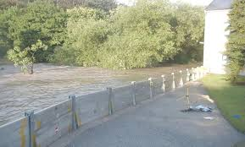
বনায়ন
বনায়ন
বনায়ন
বাঁধ

Slide 10
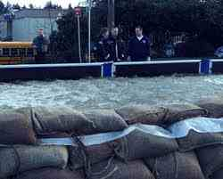
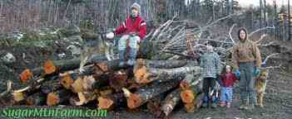
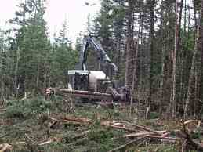
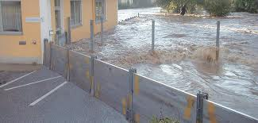
বাঁধ
বৃক্ষ নিধন
বৃক্ষ নিধন
বাঁধ

Slide 11
জোড়ায় কাজ
দূর্যোগ প্রতিরোধের ২ টি উপায় বল।

Slide 12
দলীয় কাজ
দূর্যোগ প্রতিরোধে বনায়নের ভূমিকা আলোচনা কর

Slide 13
মূল্যায়ন
দূর্যোগ কাকে বলে ?
দূর্যোগ প্রতিরোধের উপায় গুলো কি কি ?
দূর্যোগ কয় ধরনের হতে পারে ?

Slide 14
বাড়ির কাজ
জলোচ্ছাস প্রতিরোধে বাঁধের ভূমিকা আলোচনা কর ।

Slide 15
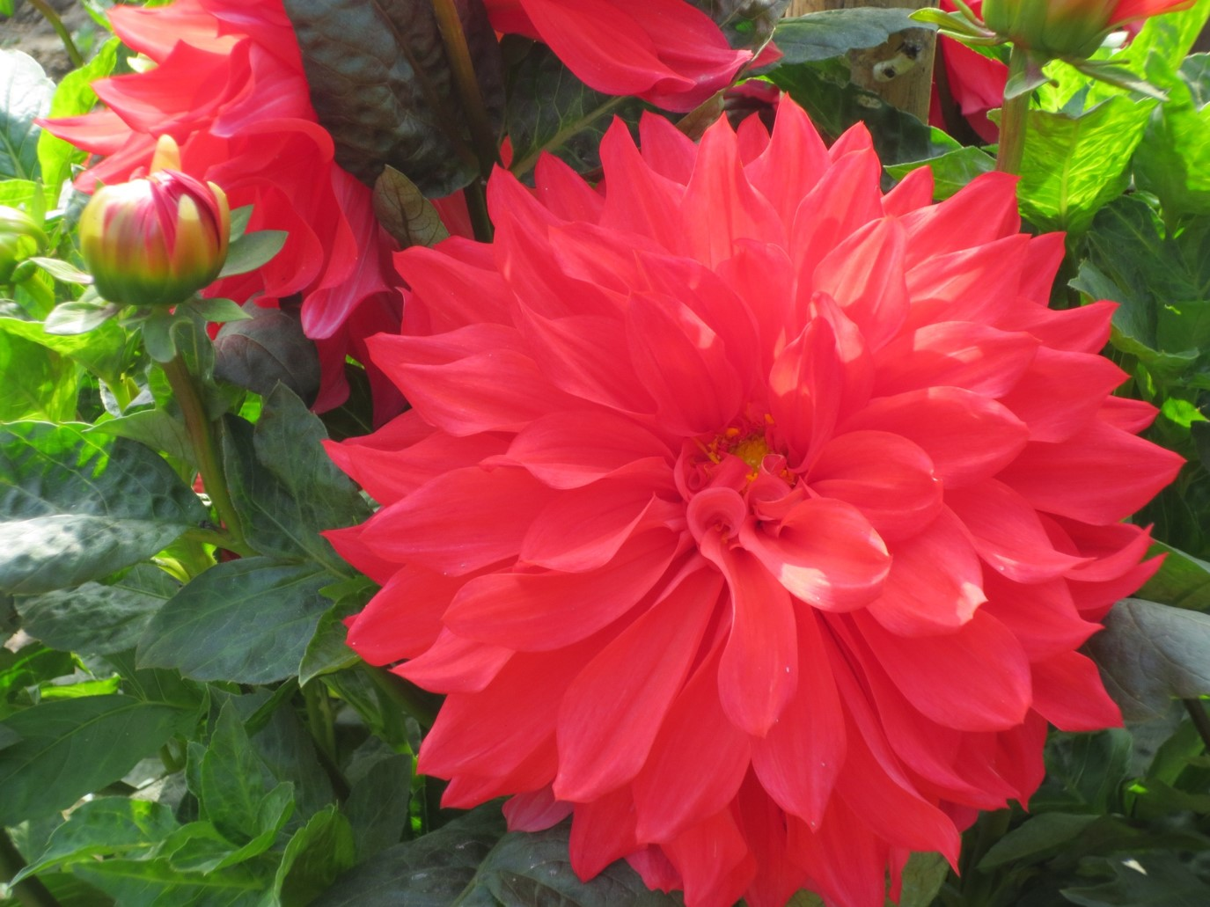
ধন্যবাদ

